Slide 1



unidad 4
Estructuras de Datos

Slide 2
¿Qué es una estructura en programación?
Es un tipo de dato compuesto que permite almacenar un conjunto de datos de diferente tipo. Los datos que contiene una estructura pueden ser de tipo simple o de tipo compuesto.

Slide 3
Apuntadores
Son variables que ayudan a llevar el control de una estructura. Se pueden describir como una dirección de memoria física en donde se almacena un dato.

Slide 4
Listas
Una lista es una colección ordenada y mutable de elementos, que puede contener elementos de cualquier tipo de datos, incluidos otros objetos de listas.

Slide 5
Listas usando POO
En Python, además de usar las listas integradas, es posible crear listas personalizadas utilizando clases y punteros. Estas listas utilizan nodos, los nodos contienen atributos y punteros a otros nodos, permitiendo estructuras de datos más flexibles y personalizadas.

Slide 6
Nodo
Almacena valores o datos y contienen referencias o punteros a otros nodos, lo que permite la conexión entre ellos

Slide 7
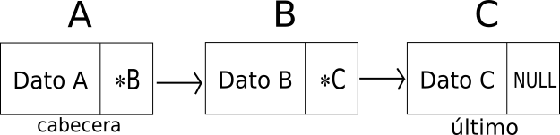
Lista simplemente enlazada
Es una estructura en la que cada nodo contiene un valor y una referencia al siguiente nodo en la secuencia.

Slide 8
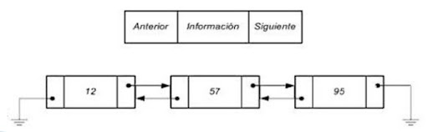
Lista doblemente enlazada
Similar a una lista enlazada, pero cada nodo contiene dos referencias: una al nodo siguiente y otra al nodo anterior.

Slide 9

Lista Circular
Una lista circular es una variación de la lista enlazada donde el último nodo apunta al primer nodo, creando un ciclo. Esto significa que se puede recorrer la lista indefinidamente desde cualquier punto.

Slide 10
Diferencia entre lista circular y no circular
Lista no circular: tiene inicio y final; el último nodo apunta a null.
Lista circular: no tiene final; el último nodo se enlaza al primero
La diferencia esta en el último nodo: en la lista no circular, apunta a null; en la circular, apunta al inicio, formando un ciclo cerrado.

Slide 11
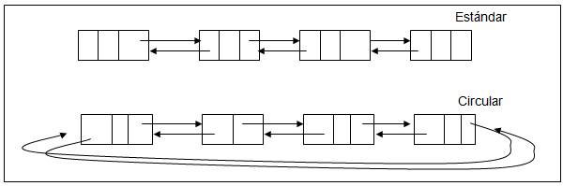
Lista Doblemente Circular
Una lista doblemente circular es una lista doblemente enlazada en la que el último nodo está conectado al primero y el primero al último

Slide 12
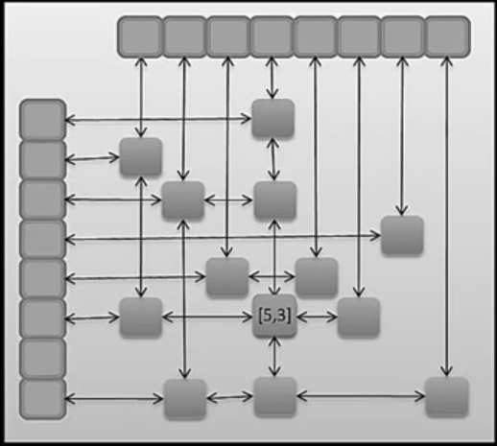
MATRIZ
DISPERSA
Una matriz dispersa es una matriz en la que la mayoría de las posiciones no contienen información significativa, es decir, su valor es cero o equivalente a “vacío”.
En términos de estructuras de datos, los elementos de la matriz pueden ser representados por punteros, y las posiciones que normalmente tendrían un cero se pueden modelar como punteros nulos (null) para ahorrar memoria.

